Slide 1
OPENGL
(3D 시계2)
결과 보고서
Team project
20041456 김두희
20051570 윤강민

Slide 2
목차
개발환경
프로젝트소개
결과화면
이벤트
참고자료

Slide 3
개발환경
Windows 7
Microsoft Visual Studio 2008
OpenGL(glut)

Slide 4
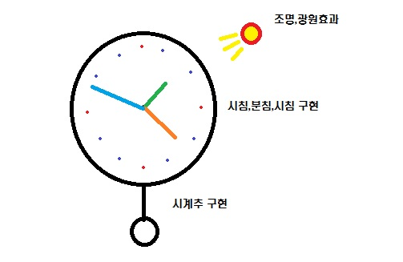
프로젝트 소개
주제
- 3D 시계
내용
-흔히 볼수있는 시계추달린 벽걸이 시계를 3D로 구현한다.

Slide 5
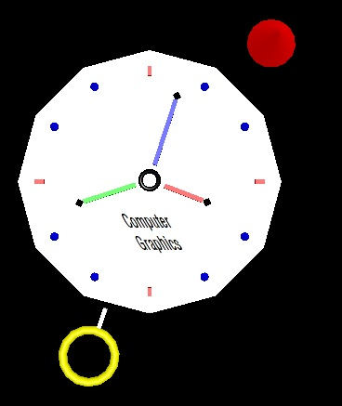
결과 화면
시계 기본화면
하단 노란색 원 : 시계추
우측상단 빨간색 원 : 광원

Slide 6
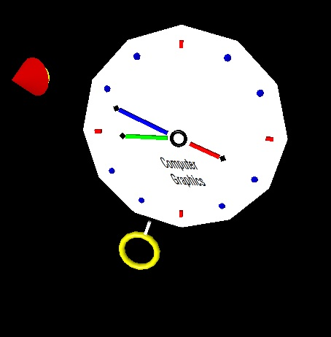
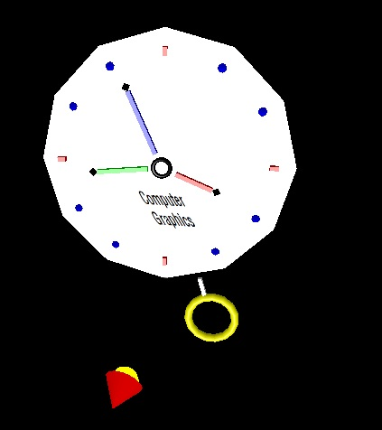
결과 화면
* 광원의 위치와 조명에 따라 그림자 및 반사 효과
* 시계추의 움직임

Slide 7
이벤트
키보드
- 방향키로 광원 및 시계 이동 및 회전
- Home&End 키 : 줌 효과
마우스
- 우클릭시 광원 또는 시계 이동 회전 메뉴 발생

Slide 8
참고자료
http://www.happycampus.com/ 해피캠퍼스

Slide 9
End

